Slide 1
Energi -utfordringer og mulige løsninger

Slide 2
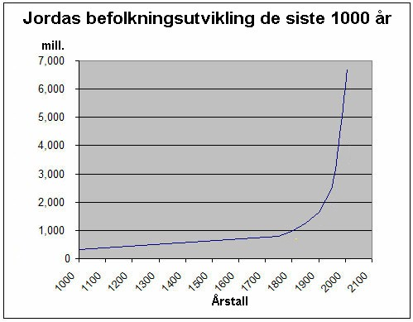
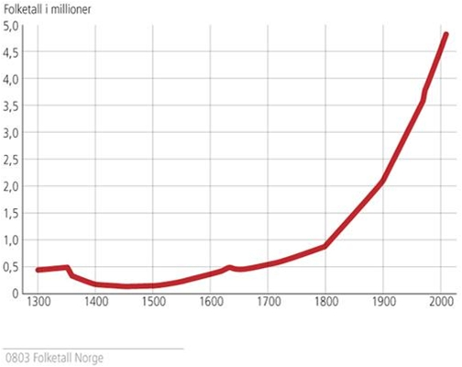
Først litt historie

Slide 3
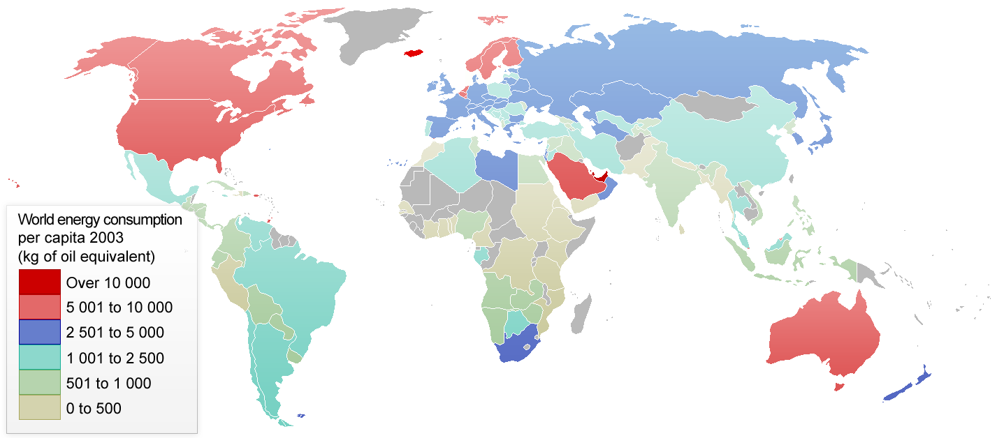
Energihistorie
Energikalkulator

Slide 4
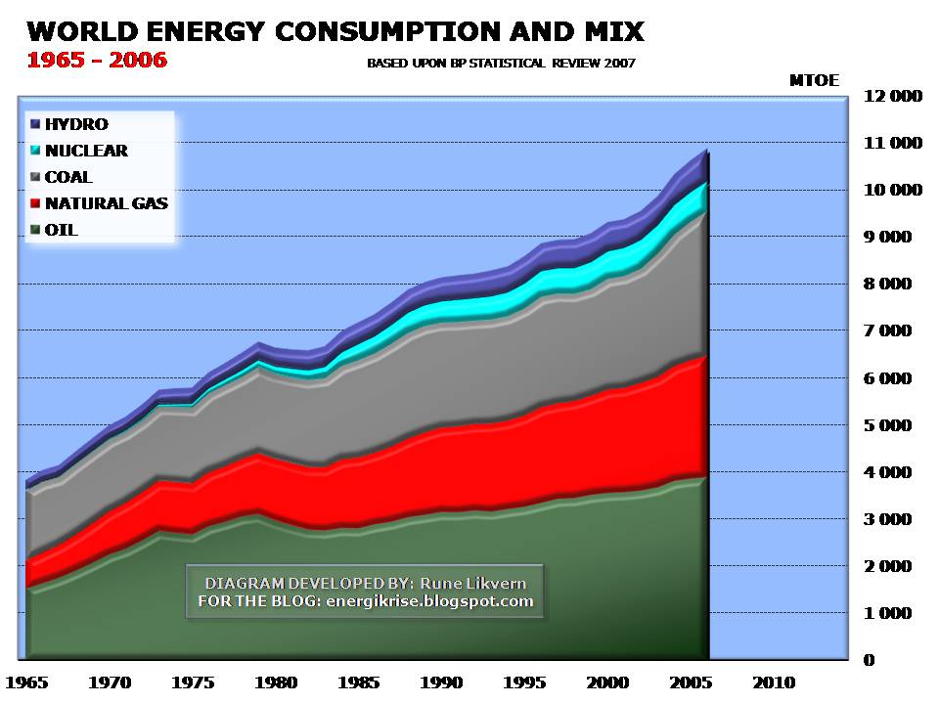
Energikildehistorie

Slide 5
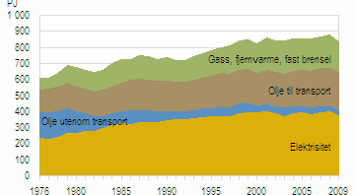
Norske forhold

Slide 6
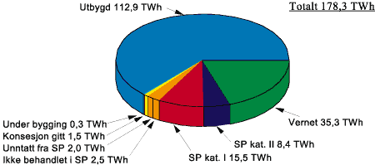
Utfordringen
Vi, menneskene på jorda, blir stadig flere, øker nå med ca 1,1% pr år.
Økt krav til levestandard krever mer energi til hver person.
Fossile energikilder vil gå tomme og bruken av dem påvirker klimaet .
Vannkraftpotensialet er snart oppbrukt.
Notes:
1,1 % p.a tilsvarer ca 200 000 pr dag.
Ca 40 år til olja tar slutt, 150 år til gassen og 300 år til kullet tar slutt, men utvinninga blir stadig vanslikere

Slide 8
Løsningene
Bruke mindre energi?
Bruke nye energikilder?
Hvilke finnes?

Slide 9
Mer om løsningene
Hva er fordeler og ulemper med kildene dere har nevnt?
Kostnader
Effekt
Geografiske forskjeller
Miljøkonsekvenser
Prøv å sortere tiltakene/ de nye energikildene deres inn etter om det er et tiltak på samfunnsnivå eller på individnivå.
Hva er det lettest å iverksette?

Slide 10
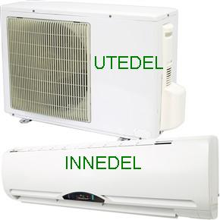
Varmepumper
Hovedfokus for prosjektperioden.

Slide 11
Litt energifysikk
Energiloven: Energi kan ikke oppstå eller forsvinne, bare skifte form.
Vi har to hovedformer av energi: Stillingsenergi (potensiell) og bevegelsesenergi (kinetisk).
Energioverganger:
Det vi kaller ”energiproduksjon” er oppgradering av energikvalitet så den blir mer tilgjengelig
Det vi kaller ”energibruk” er at vi utnytter en energiovergang til å utføre f.eks et arbeid. Den totale energi er lik etterpå, men kvaliteten er lavere.

Slide 12
Introduksjon av SciWork
Introduksjon av teknologi
Gruppene deres. (To ”fokusgrupper”)
Prøv å logge inn i SciWork

Slide 13
Tid for de store spørsmål
Hva er energi?
Hvordan henger energi sammen med fenomener du kan observere rundt deg?
Hvordan kan energi transformeres mest mulig effektivt og miljøvennlig?
Gruppene blir enige om 5 nøkkelord og sender dem inn til SciWork om 10 min.

